Slide 1

İDARİ VE MALİ İŞLER DAİRE BAŞKANLIĞI
Devlet Malzeme Ofisi (DMO) Alımları
Mart 2021

Slide 2
DMO Alımlarının Kanuni Dayanağı
4734 sayılı Kamu İhale Kanunu’nun İstisnalar başlıklı 3 üncü maddesinin (e) bendi çerçevesinde alım yapılabilecek kuruluşlar sıralanmıştır ve en çok alım yapılan kuruluşların başında Devlet Malzeme Ofisi gelmektedir.
Neden DMO?
Devlet Malzeme Ofisi Ana Statüsü' nün 5. Maddesinde DMO'nun amacı; "kamu hukukuna tâbi olan veya kamunun denetimi altında bulunan ya da kamu kaynağı kullanan kamu kurum ve kuruluşlarının ihtiyacı olan mal ve hizmetlerin kamu yararı gözetilerek, kamu kaynaklarının etkin ve verimli biçimde kullanılması, savurganlığın önlenmesi, faaliyet alanına giren ihtiyaç konusu malzemenin standart ve kalitesinin azami ölçüde sağlanması, şeffaflık, rekabet, hesap verebilirlik prensipleri doğrultusunda iç ve dış piyasadan tedarik edilmesi ve dağıtımı için kamu kurum ve kuruluşları adına merkezi satın alma işlevini yürütmek üzere, satın almak veya alıcı kurum ve kuruluşlar ile üretici veya satıcıları buluşturmak suretiyle ihtiyaçlarının teminini sağlamaktır" şeklinde belirtilmiştir.
İhtiyacımız olan mal ve hizmetlerin DMO üzerinden karşılanması, istediğimiz (kaliteli) ürünün temin edilebilmesi yanında, zaman ve maliyet açısından tasarruf sağlamaktadır.

Slide 3
DMO ALIM USULLERİ
Devlet Malzeme Ofisinden yapılan talepler;
Katalogdan alım (mutemet eliyle), Müteferrik alım (pazarlık), kapalı teklif, açık teklif, belli istekliler arasında ve doğrudan sipariş olmak üzere 6 şekilde gerçekleşir.

Slide 4
KATALOGDAN ALIM (Mutemed eliyle yürütülen Avans/Kredi)
Alımını yapacağımız ürün DMO Kataloğunda mevcut ise;
İstediğimiz ürünleri katalogdan seçerek kolayca alımı gerçekleştirebiliriz. Burada dikkat edilmesi gereken husus; bir firmadan en fazla 800.000,00 TL’ye kadar alım yapabiliriz.
Katalog ürünlerine, dmo.gov.tr adresinde e-satış portalından, müşteri numarası ile giriş yapılarak ulaşılabilir.
Ayrıca, Devlet Malzeme Ofisi, Katalog alımlarında, %7 ye kadar indirim imkanı sağlamaktadır..

Slide 5
MÜTEFERRİK ALIM (Pazarlık)
Almak istediğimiz ürün veya ürünler DMO Kataloğunda bulunmuyor ise Müteferrik Alım yöntemi ile alımı gerçekleştirebiliriz.
Bu yöntem ile;
Almak istediğimiz ürün veya ürünlerin ölçü/miktar, teknik özellik, teknik şartname vb. bilgileri yaklaşık maliyet hesap cetveli ile birlikte DMO’ya gönderilir. DMO’da kendi yaklaşık maliyet çalışmasını yaparak alımı gerçekleştirir. Alım işlemi sonuçlandığında tutar (avans/kredi) DMO hesabına aktarılır.
150.000,00 TL’ye kadar olan alımlarda, marka/model ve firma belirtilerek alım gerçekleştirilebilir.

Slide 6
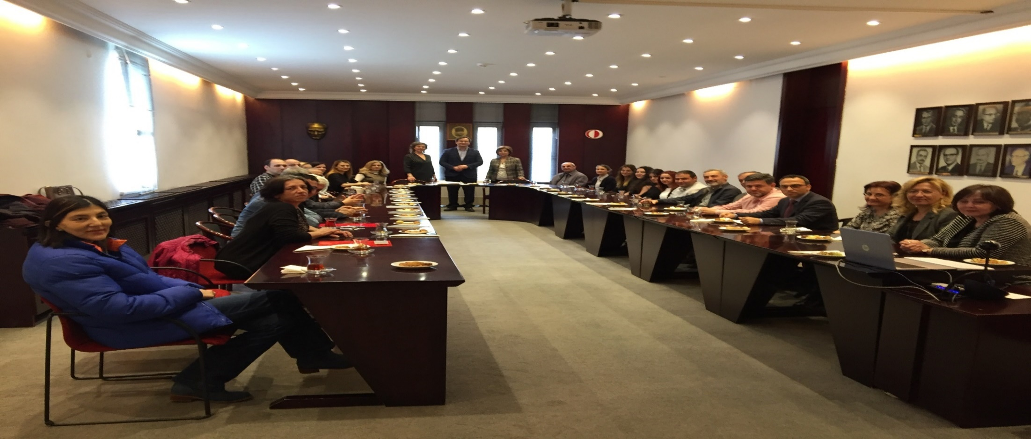
KAPALI TEKLİF, AÇIK TEKLİF, BELLİ İSTEKLİLER ARASINDA, DOĞRUDAN SİPARİŞ USULLERİ
Bu ihale usullerinde kısaca alım yapmak istediğimiz ürünlerin ihalesi DMO
kanalıyla yapılmaktadır.
Ancak bizim son derece donanımlı bir ekibimiz bulunduğundan bu yöntemleri kullanmamaktayız.

Slide 7
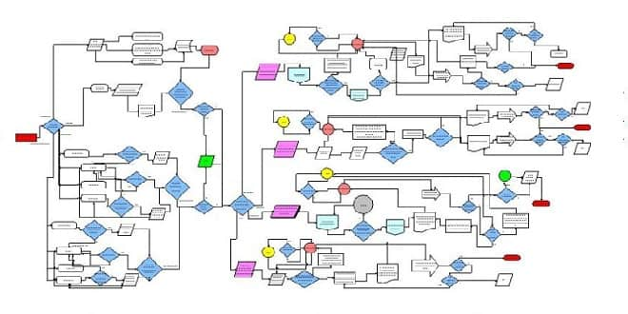
DMO KATALOG ALIMI İŞ AKIŞ SÜRECİ

Slide 8
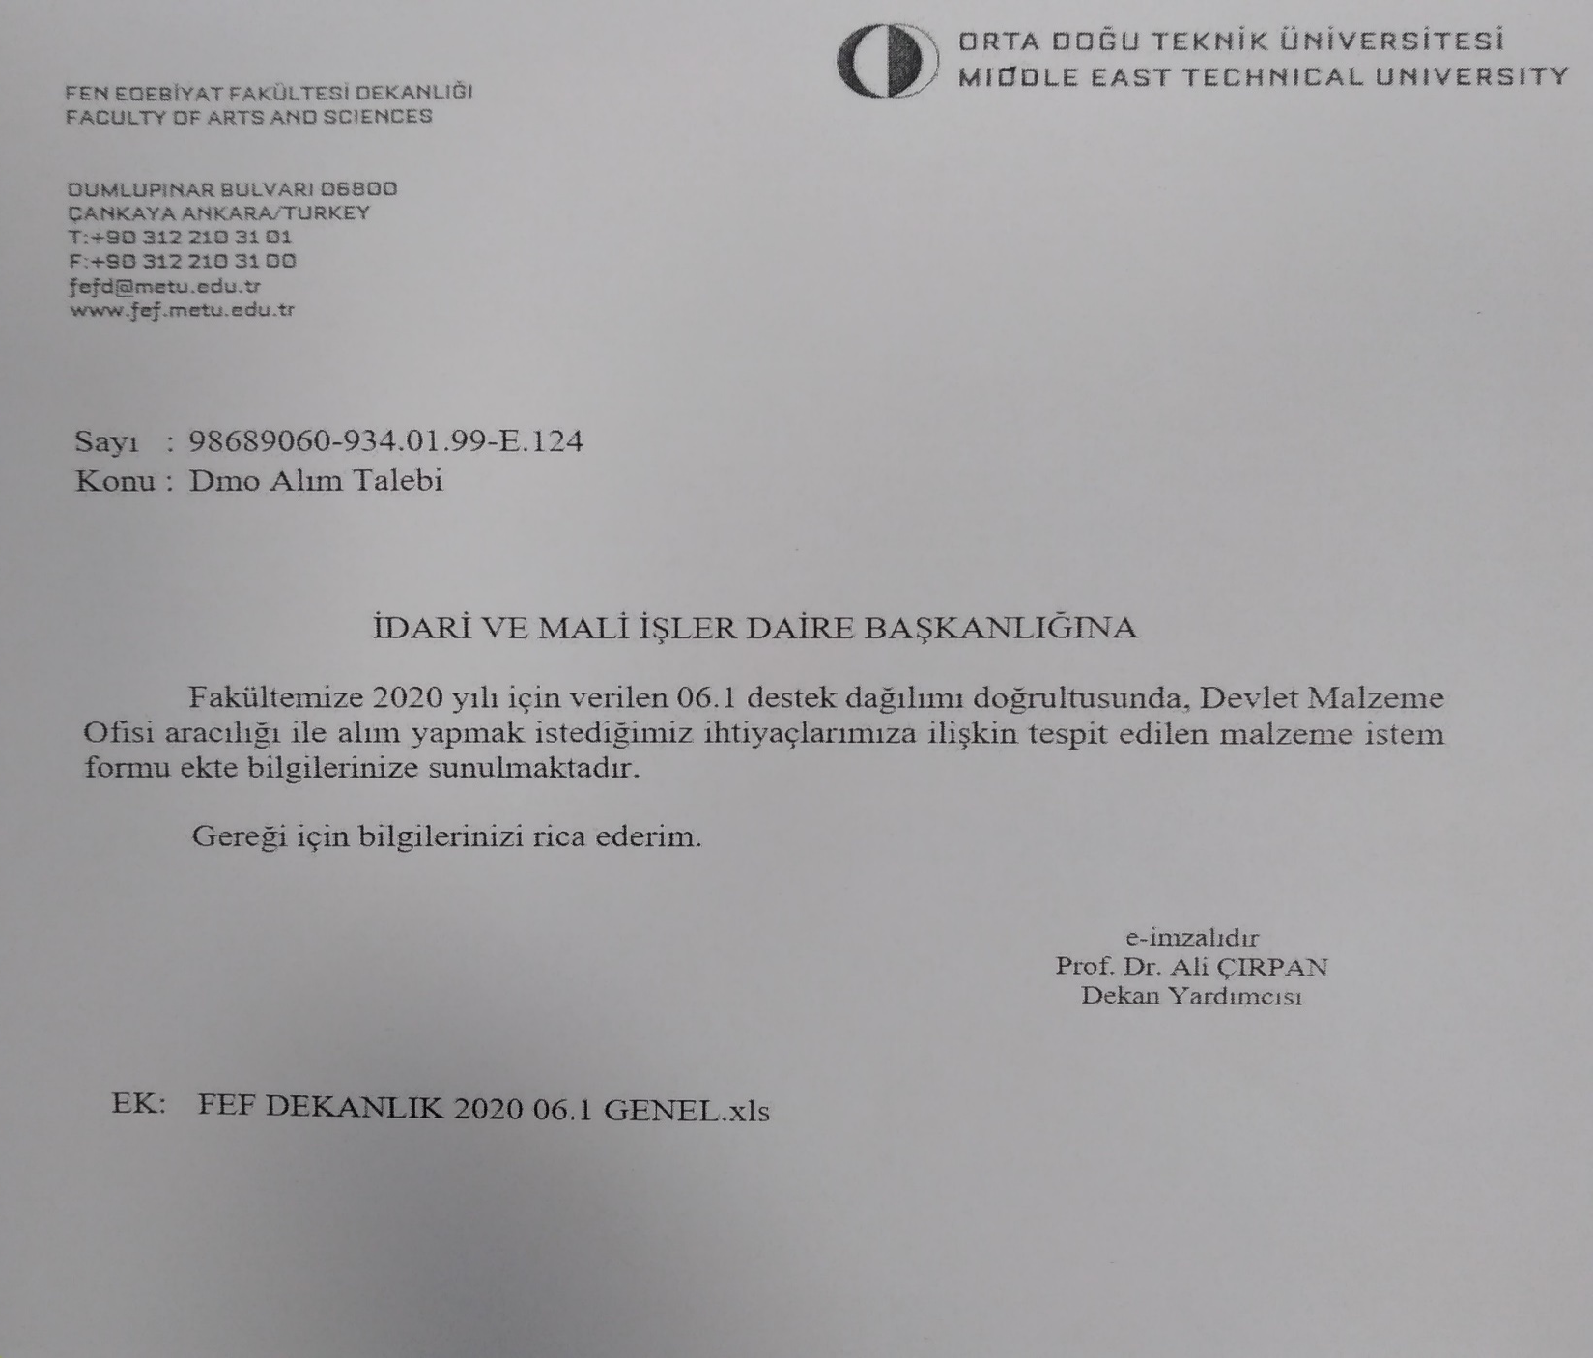
İhtiyaç duyulan mal/malzemeler için talep yazısı İMİDB’ye iletilir.

Slide 9

Bütçe kontrolü yapılır.
1)Mys
2)Portal
3)Bütçe Takip Sisteminden kontrol yapılabilir.

Slide 10
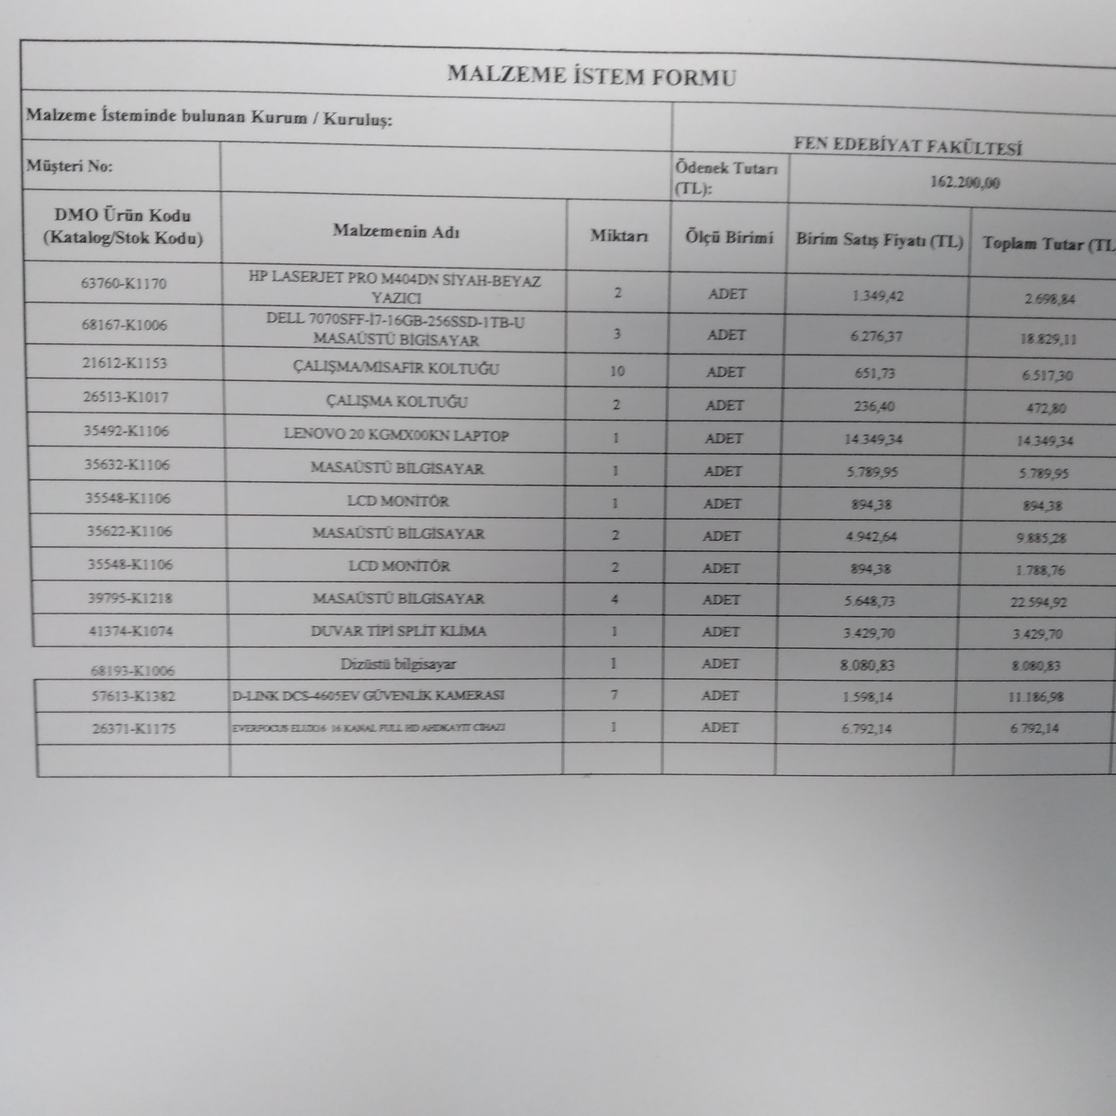
İlgili Birime/Bölüme mali sınırları iletilir ve istediği ürünlerin DMO katalog kodlarını ve sayılarını belirlemesi istenir.

Slide 11
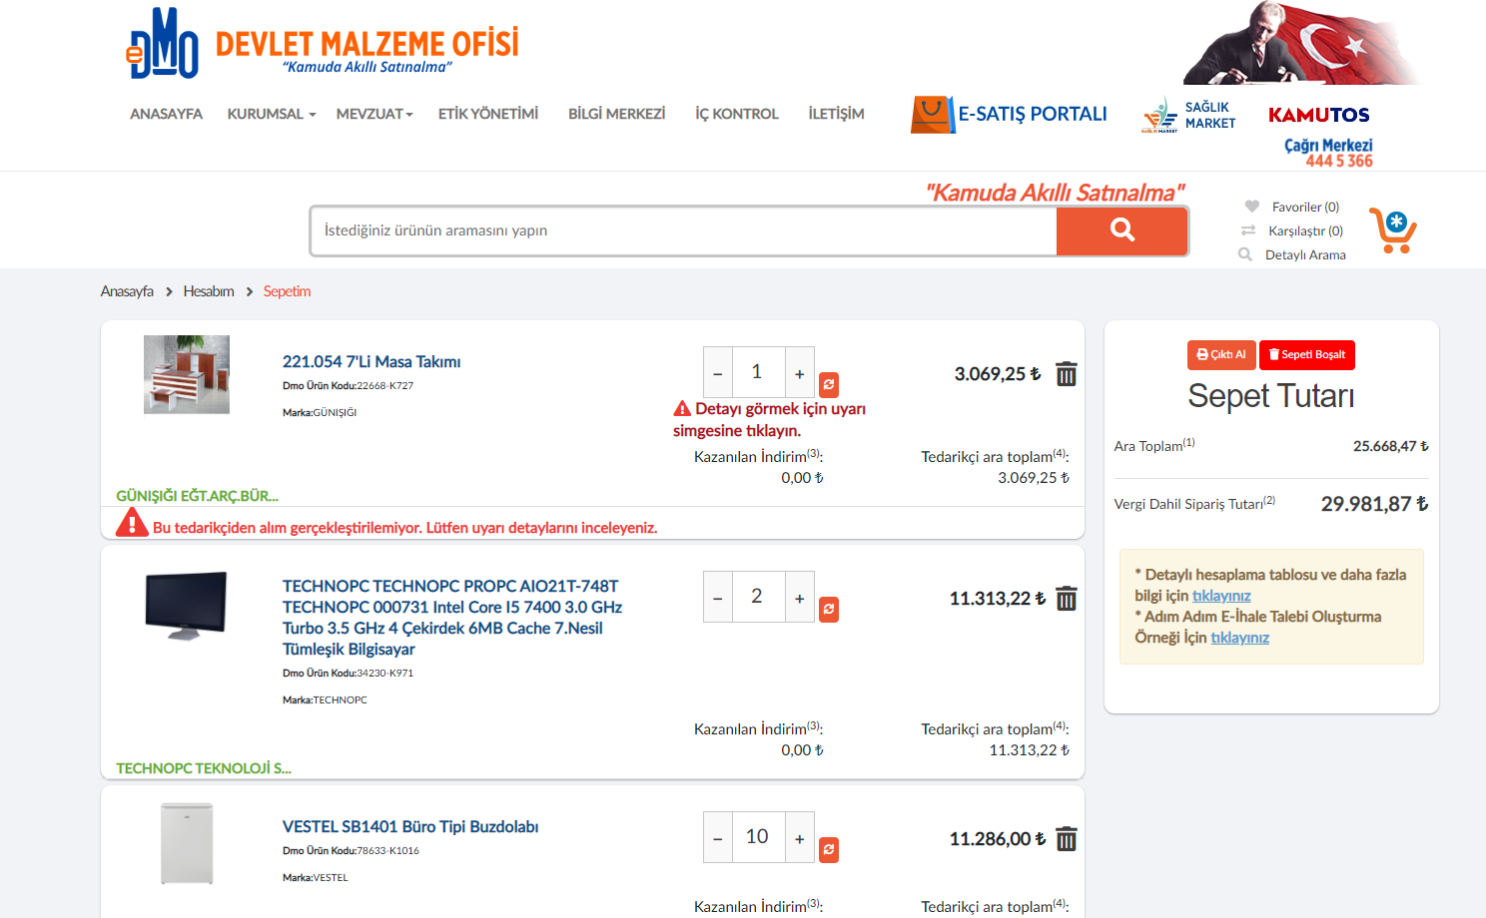
İlgili Birimden gelen DMO katalog kodlu liste, DMO e-Satış Portalından sepete atılır.

Slide 12
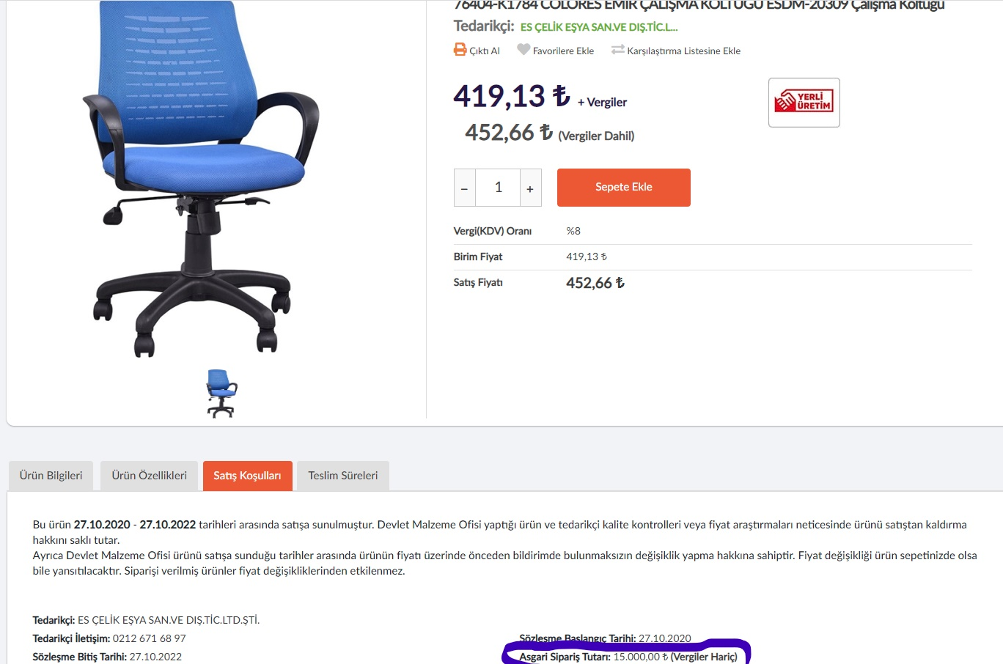
Sepetin bütçeye ve firma asgari teslim tutarına uygunluğu kontrol edilir.
Uygun olan sepetin e-portaldan çıktısı alınır.

Slide 13
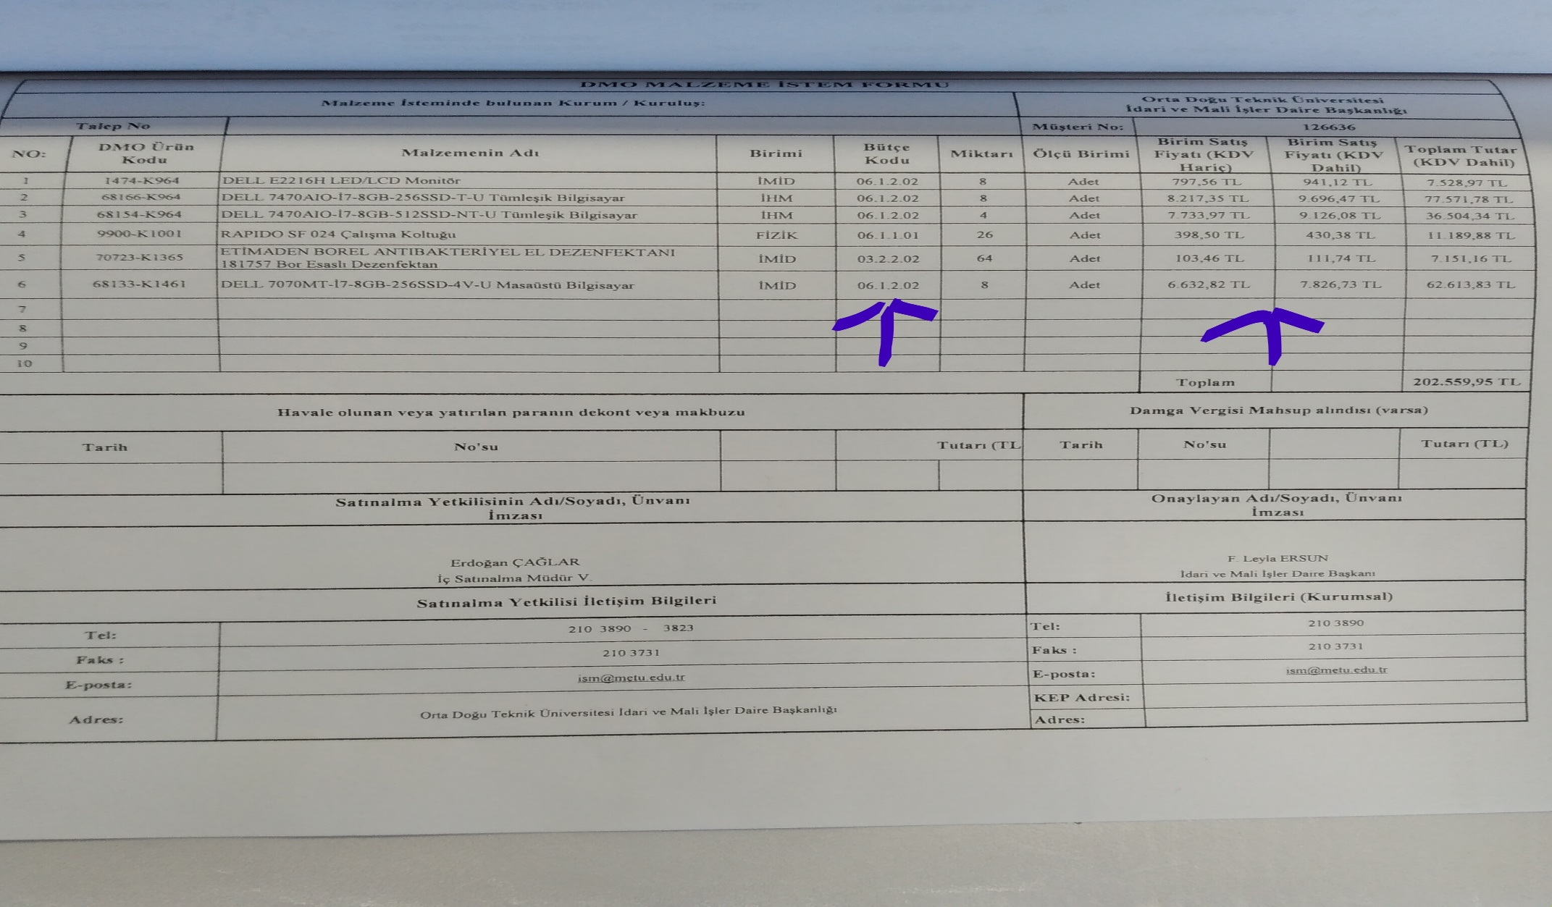
Alınacak ürünlerin bütçe kodları ve her kod için KDV hariç-dahil rakamlar tespit edilir. Her harcama yetkilisi veya İMİD için Son 4’lü düzey kod ayrıntısına yer verilir.

Slide 14
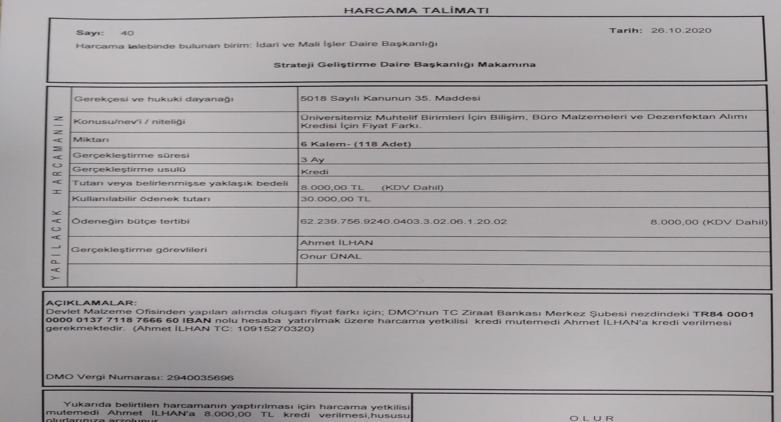
Harcama talimatı oluşturulur ve imzaya sunulur.
İmzalanan harcama talimatı Tahakkuk Birimine gönderilir.
İmzalanan harcama talimatının bir fotokopisi kredi kapatması için açılan dosyada saklanmalıdır

Slide 15
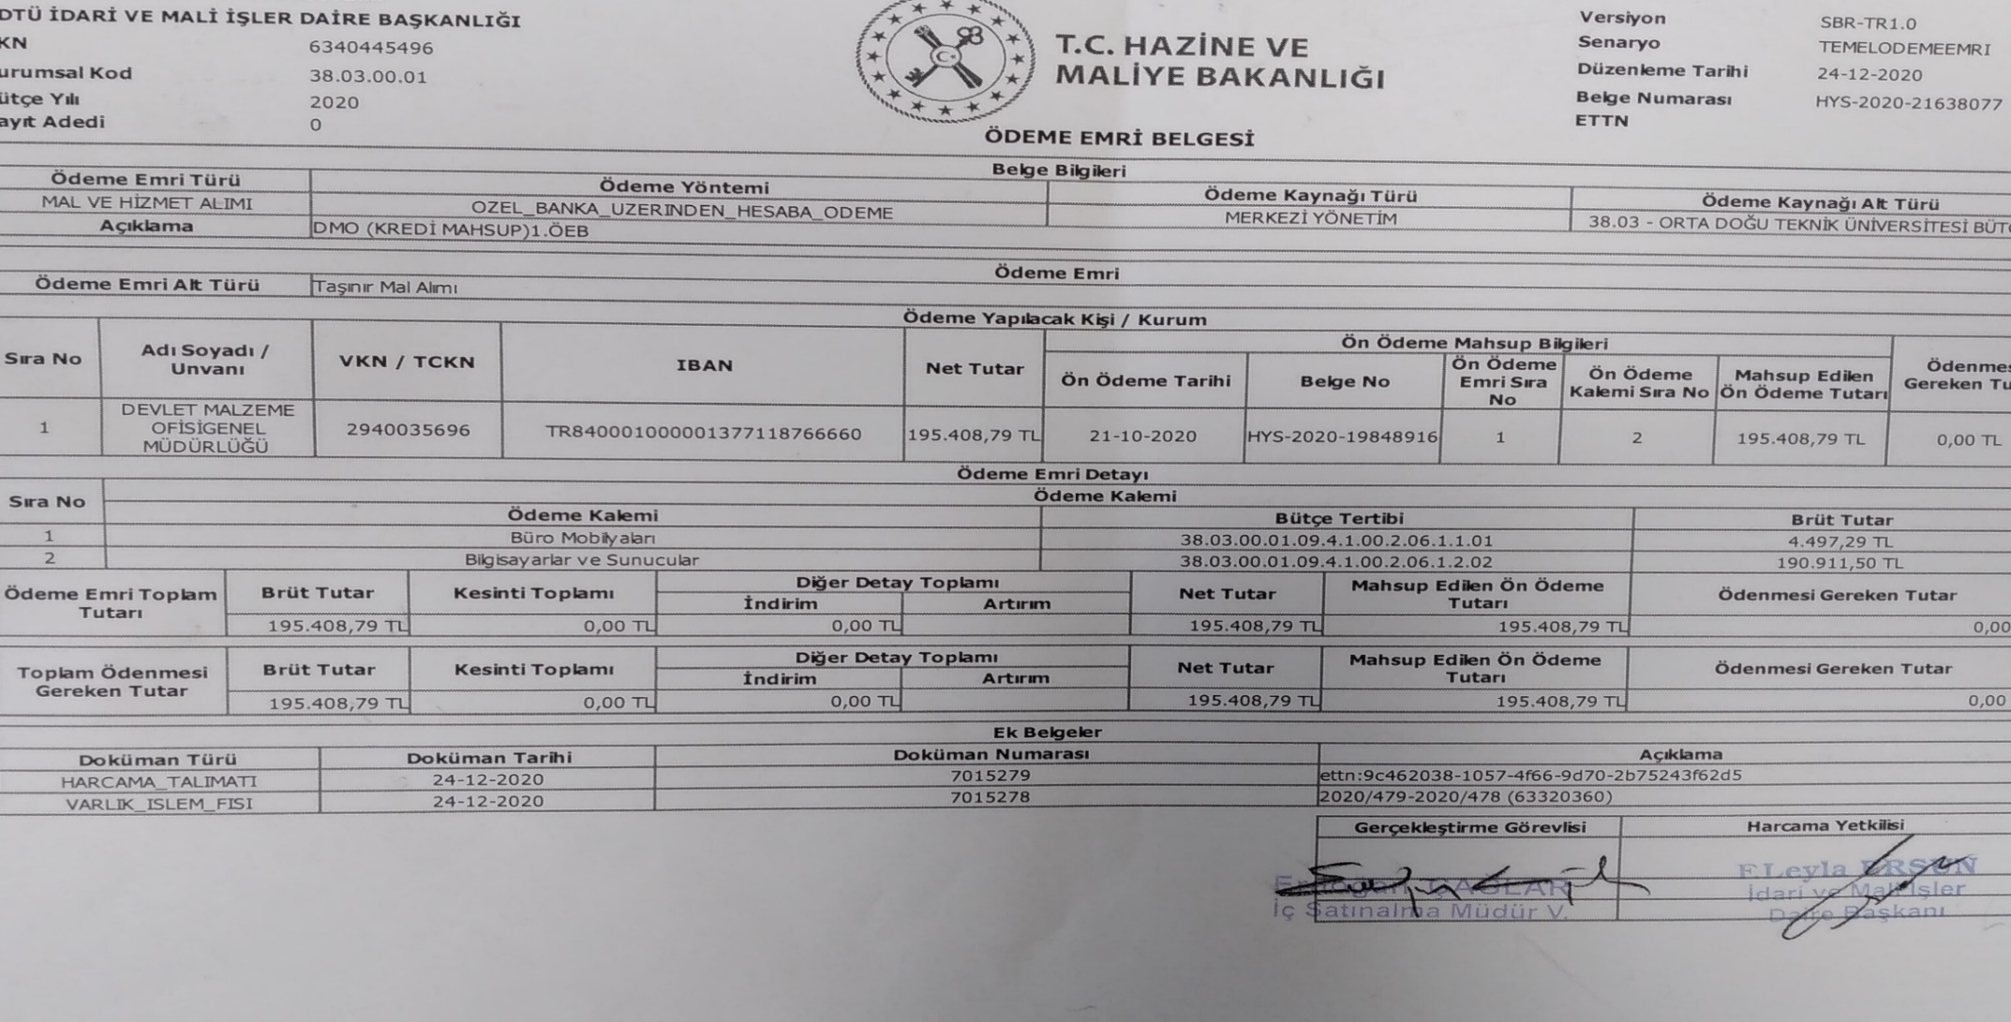
Tahakkuk Birimi, Harcama Onayı ve Ödeme emrinin oluşturulması, imzalanması sürecini takip eder.
İmzalar tamamlandıktan sonra dosya asıllarını ödeme yapılmak üzere SGDB'ye gönderir.
İmzalı Ödeme Emrinin fotokopisi açılan kapatma dosyasına eklenir.

Slide 16
SGDB Muhasebe Biriminden DMO hesaplarına ilgili ödemenin yapıldığı bilgisi geldikten sonra dekontun ıslak imzalı çıktısı Ziraat Bankasından alınır.
Ziraat Bankası dekontu ve Ödeme Emri Belgesi birlikte taranarak, DMO e-Satış Portalından tahsilat bildirimi yapılır.

Slide 17
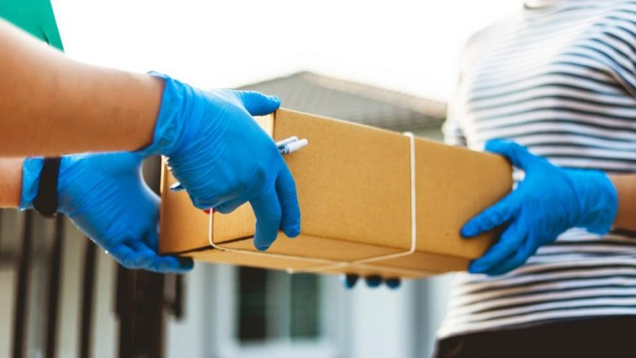
Tahsilat Bildirimi DMO tarafından e-Satış Portalına işlendikten sonra; DMO e-Satış Portalından damga vergisi ile eşleştirme yapılarak sepete onay verilir.
Ürünlerin teslimatı beklenir.

Slide 18
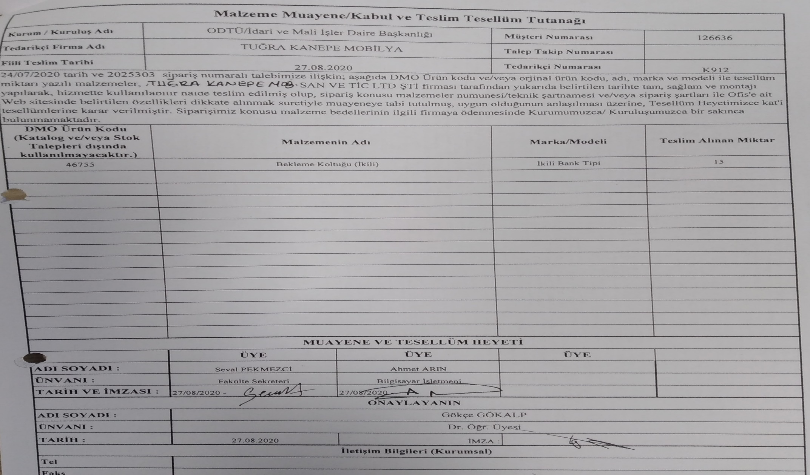
İlgili birim/bölümden gelen Teslim edilen ürünlerin Sevk irsaliyeleri ve Malzeme Muayene / Kabul ve Teslim Tesellüm Tutanağı, her firma için ayrı ayrı üst yazı yazılarak DMO’ya faks yada mail yoluyla iletilir.

Slide 19
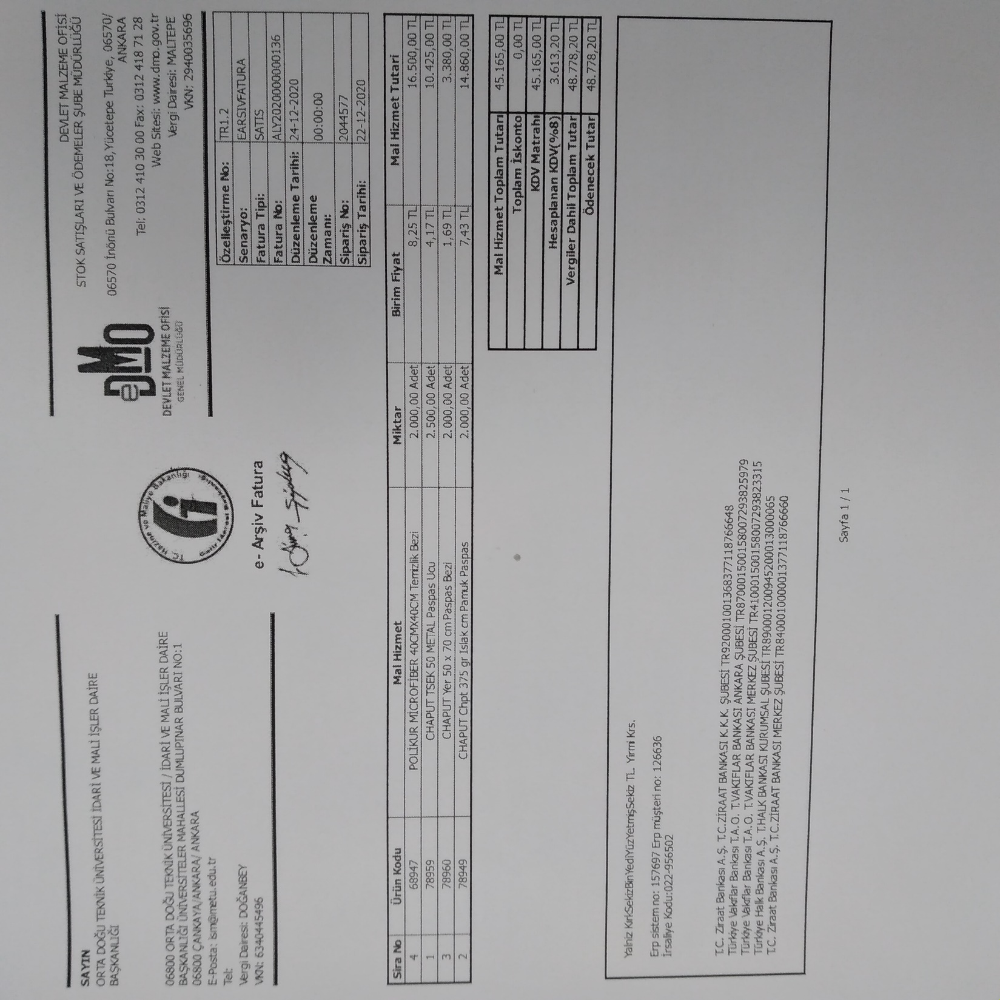
Teslimat bildirimi yapılan firmalar için kısa süre sonra DMO tarafından e-fatura oluşturulur.
Oluşturulan e-fatura idarenin kayıtlı adresine gönderilir.

Slide 20
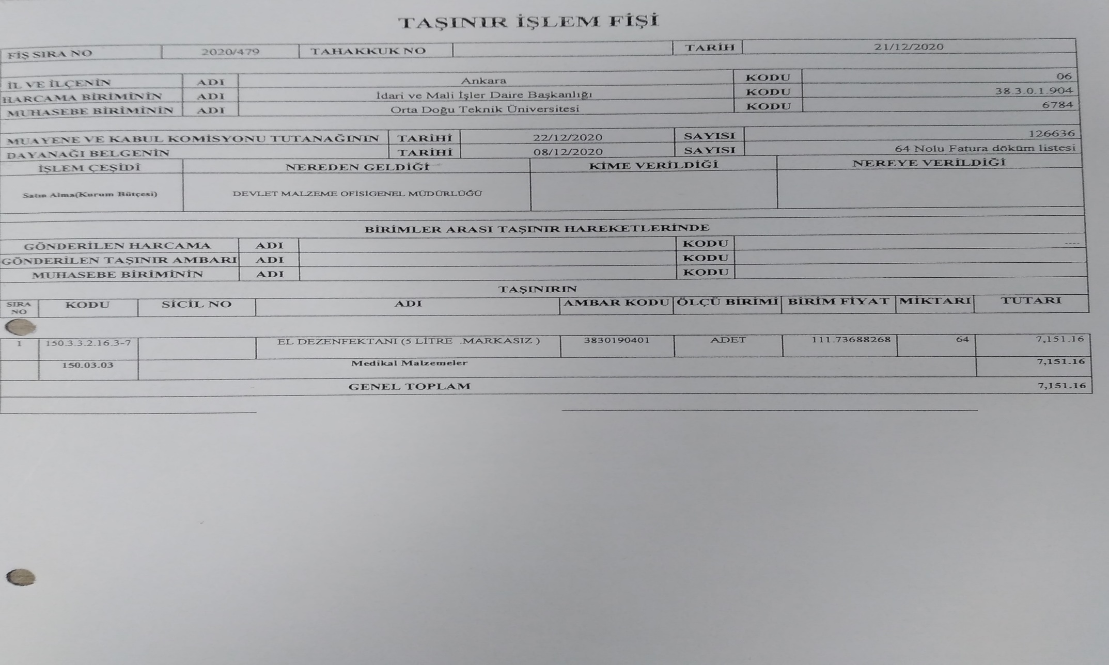
Satın alınan tüm ürünlerin faturası oluştuktan sonra Taşınır işlem fişleri oluşturularak kredi kapatma aşamasına geçilir.

Slide 21
Krediye ait artan para varsa DMO'dan yazı ile istenir.
Alınan kredi = Yapılan harcama + Kredi artanı eşitliği sağlanır.
Kredi kapatılmak üzere tahakkuk birimine gönderilirken dosya içerisinde;
1) Kredi makbuzu ve kredi artan makbuzlarının asılları,
2) E-faturalar,
3) Islak imzalı taşınır işlem fişleri,
4) Malzeme Muayene / Kabul ve Teslim Tesellüm Tutanağı asılları olmalıdır.

Slide 22
Kapatma işlemleri için oluşturulan ÖEB belgesi Bütçe kaydı ve Portal kapatmaları yapılır.
Hazırlayanlar: Onur ÜNAL – Bilgisayar İşletmeni
Kontrol : Erdoğan ÇAĞLAR – İç Satınalma Müdürü
Kaynak : https://www.dmo.gov.tr

